Slide 1
Прокаріоти
Презентація
учня 10 А класу
Радєва Дмитра
ЗОШ № 14 вчитель Бугаєнко Т.В.

Slide 2
Класифікація за способом живлення.
Гетеротрофи
Автотрофи
Паразити
Сапротрофи
Фототрофи
Хемотрофи

Slide 3
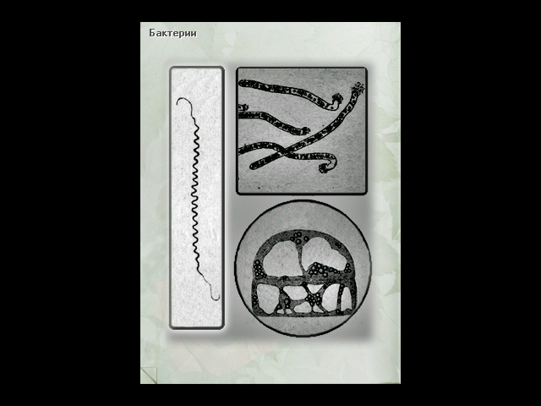
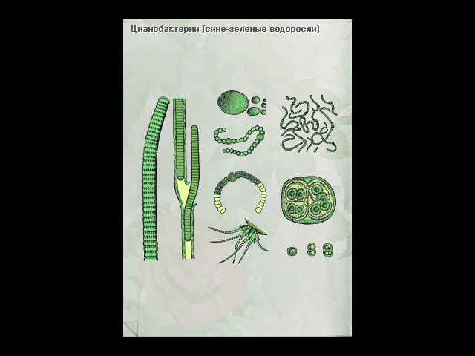
Прокаріоти - організми без ядра клітини, (у більшості випадків також без будь-яких інших мембранних органел та одноклітинні, але є й вийнятки).

Slide 4
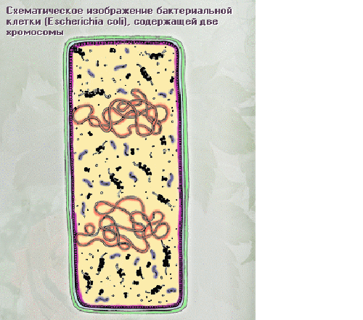
Будова бактеріальної клітини клітки
Капсуля
Клітинна стінка
Плазматична мембрана
цитоплазма
ДНК
Рибосоми
Запасні поживні речовини

Slide 5
Форми бактеріальних клітин:
кулясті: стафілококи, стрептококи, диплококи, сарціни.
Паличковидні :стрептобацили, діплобацілли.
Спіральовидні: Treponema palladium ( возбудитель сифелиса ).
Півкільце.
Зірка.
Спірили.

Slide 6
Значення бактерій
Є збудниками захворювань.
Допомагають перетравлювати клітковину.
Зброджують кисломолочні продукти.
Беруть участь в утворенні корисних копалин.
Розкладають органічні й неорганічні залишки.

Slide 7
Профілактика захворювань, що викликаються бактеріями
Не можна вживати сиру воду.
Їжа повинна піддаватися високотемпературній обробці.
Овочі та фрукти необхідно ретельно мити перед вживанням.
Знищувати переносників збудників захворювань.
Робити профілактичні щеплення.
Ізолювати хворих, а приміщення піддавати дезінфекції.

Slide 8
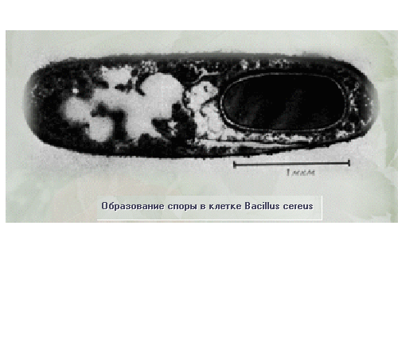
Утворення спори
Стиск цитоплазми
Утворення щільної оболонки

Slide 9
Висновки
Прокаріоти не містять ядра.
Спадкова інформація представлена ​​ДНК.
Особливості будови, різноманітні типи харчування дозволили прокаріотам завоювати всі середовища існування.
Для профілактики захворювань необхідно дотримуватися запобіжних заходів.

